Slide 1
第10章 传递函数矩阵的状态空间实现
10.1 实现的基本概念和基本属性
☑ 实现的定义和属性
☑ 能控类实现和能观测类实现
☑ 最小实现
☑ 实现的最小维数
10.2 标量传递函数的典型实现
☑ 能控规范形实现
☑ 能观测规范形实现
☑ 并联形实现
☑ 串联形实现
10.3 基于有理分式矩阵描述的典型实现：能控形实现和能观测形实现

Slide 2
本章主要内容
10.4 基于矩阵分式描述的典型实现：控制器形实现和观测器形实现
☑ 右MFD的控制器形实现
☑ 控制器形实现的性质
☑ 左MFD的观测器形实现
☑ 观测器形实现的性质
10.6 不可简约矩阵分式描述的最小实现

Slide 3


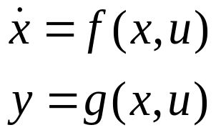

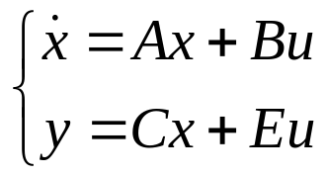


10.1 实现的基本概念和属性
一、实现的意义
1.物理意义
物理系统
把外部描述的系统，用表征系统内部结构特性的内部描述等价。
2.数学意义
给定线性定常系统，传递函数矩阵 ，如果可以找到一个状态空间描述 ，使满足 ，则称 为 的一个实现。

Slide 4
10.1 实现的基本概念和属性
3.实现的基本属性
（1）实现的维数
实现的复杂程度由系统矩阵A的维数n或状态向量X的维数n表征。
（2）实现的不惟一性
实现的结果不惟一，维数也不惟一。
（3）最小实现
维数最小，结构最简，能控能观测实现。
（4）代数等价关系
最小实现之间存在代数等价关系

Slide 5
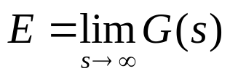
10.1 实现的基本概念和属性
（5）实现的物理本质
对具有“黑箱”形式的真实系统，在状态空间领域寻找一个外部等价地内部假想结构，内部假想结构对真实系统的可否完全表征性依赖于系统的是否能控和能观测。
（6）实现的形式
G(s)为严真，其实现为（A,B,C)，E=0
G(s)为真，其实现为（A,B,C,E)，

Slide 6
10.1 实现的基本概念和属性
二、能控类实现和能观测类实现
1.能控类实现
为 的一个能控类实现，满足：
①
② (A,B)能控且有指定形式。
2.能观测类实现
为 的一个能观测类实现，满足：
①
② (A,C)能观测且有指定形式。

Slide 7



10.1 实现的基本概念和属性
三、最小实现
1. 最小实现判据
(A,B,C)为严真传递函数矩阵G(s)的最小实现的充分必要条件是，(A,B)能控且(A,C)能观测。
证明：
必要性：已知(A,B,C)为最小实现，欲证(A,B)能控且(A,C)能观测
采用反证法，反设(A,B,C)不是联合能控能观测的，则可通过结构分解找出其能控和能观测部分 ，且成立
与已知(A,B,C)为最小实现矛盾
反设不成立，必要性得证。

Slide 8


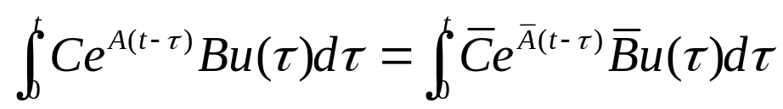





10.1 实现的基本概念和属性
充分性：已知(A,B)能控且(A,C)能观测，欲证(A,B,C)为最小实现
采用反证法，反设(A,B,C)不是最小实现，则G(s)必存在另一最小实现
对任一输入u有相同输出y，即
考虑到u和t的任意性，导出
令 ，且表

Slide 9
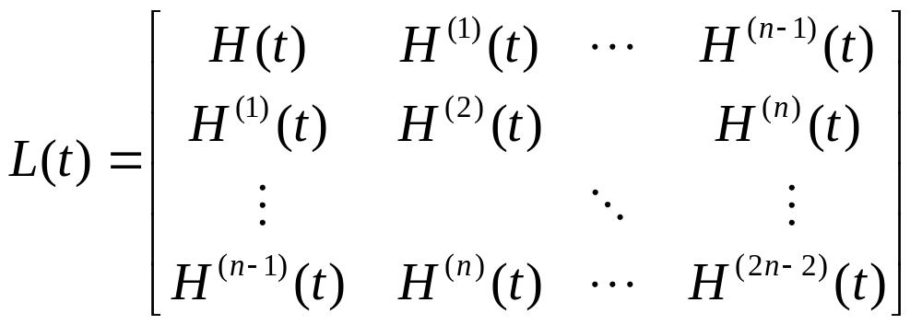
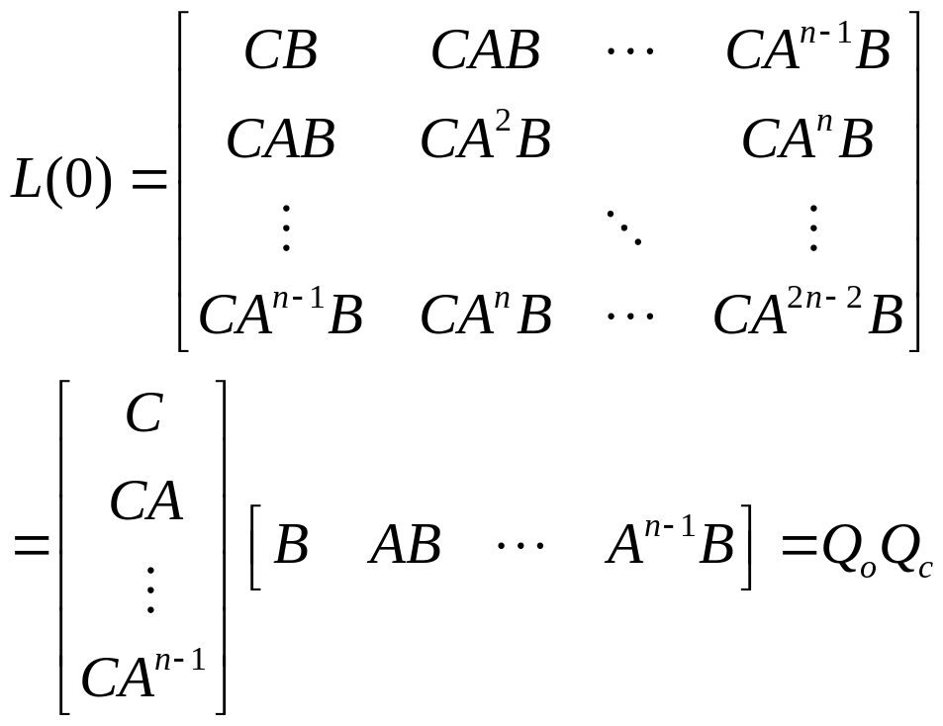


10.1 实现的基本概念和属性

Slide 10



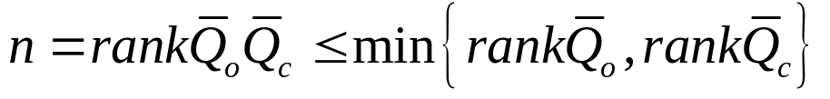







10.1 实现的基本概念和属性
已知(A,B)能控且(A,C)能观测
即
与反设矛盾，充分性得证。
2. 最小实现的广义惟一性
任意两个最小实现 和 ，满足广义惟一性，即存在非奇异常阵 ，使成立：
证明：由 和 为最小实现，有

Slide 11






10.1 实现的基本概念和属性
由上述结论证明知
令
令
导出
和 均为非奇异，且
由
得

Slide 12




10.1 实现的基本概念和属性
由
得
由
得

Slide 13
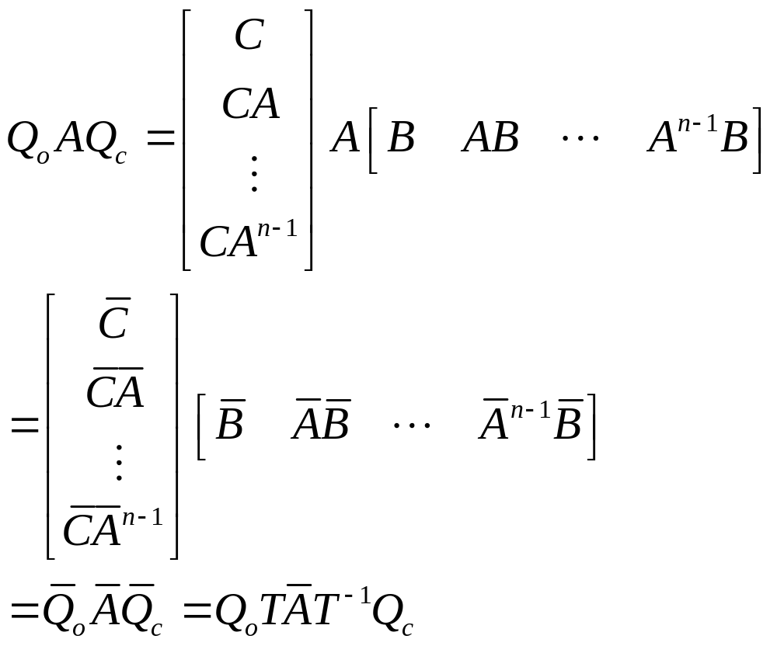


10.1 实现的基本概念和属性
即

Slide 14
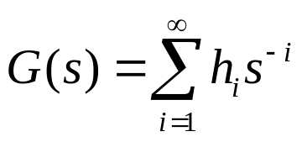

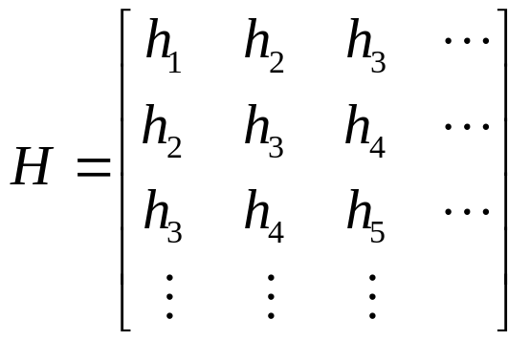

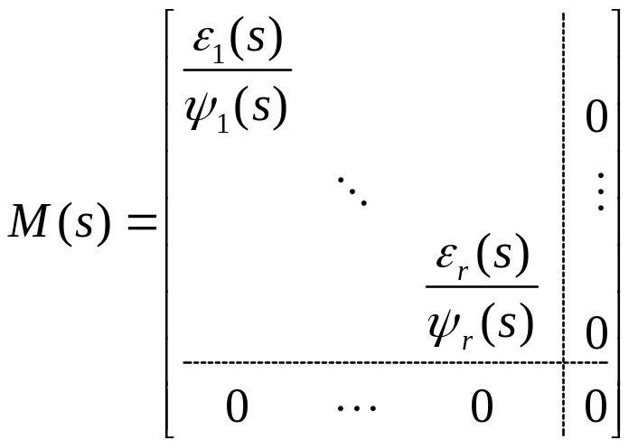
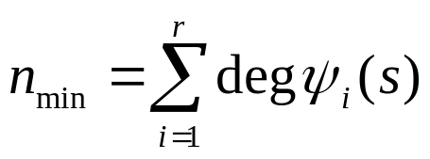
10.1 实现的基本概念和属性
四、最小实现的维数
严真
为马尔柯夫参数矩阵
定义汉克尔矩阵
G(s)对应的史密斯-麦克米伦形

Slide 15
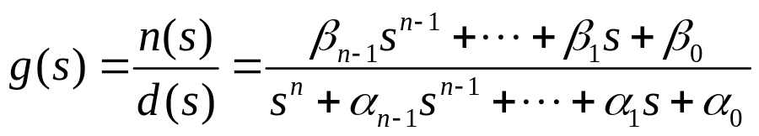
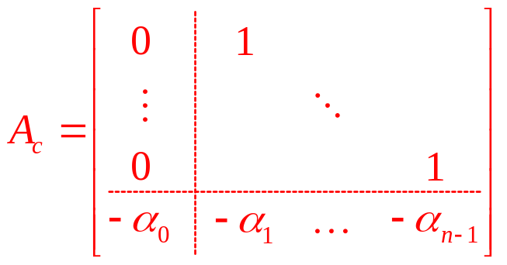
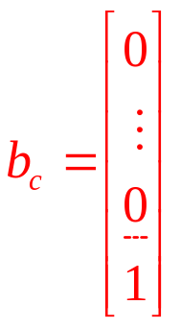

10.2 标量传递函数的典型实现
1. 能控规范形
（1） 能控规范形实现的惟一性
（2） 实现维数的非最小性
若d(s)和n(s)非互质，则实现为能控不能观测。

Slide 16
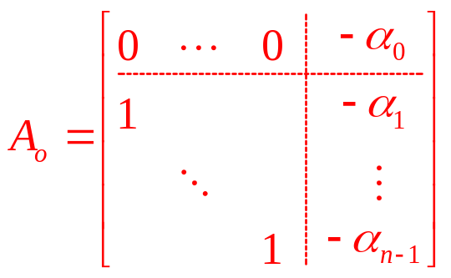
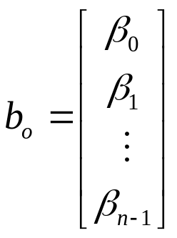
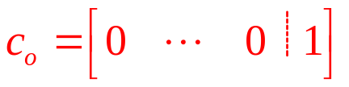
10.2 标量传递函数的典型实现
2. 能观测规范形
（1） 能观测规范形实现的惟一性
（2） 实现维数的非最小性
若d(s)和n(s)非互质，则实现为能观测不能控。

Slide 17

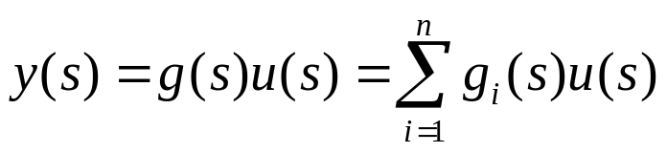



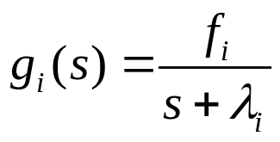

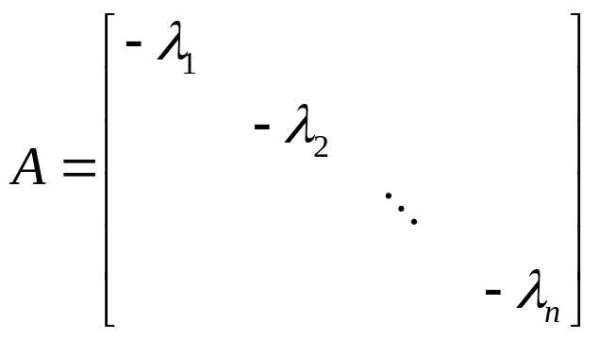
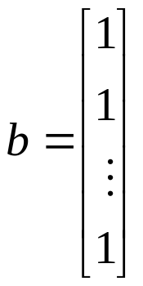

10.2 标量传递函数的典型实现
3. 并联形实现

Slide 18

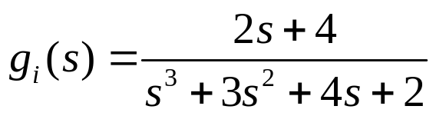
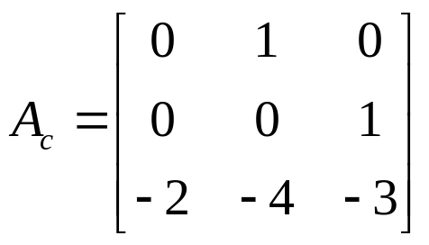
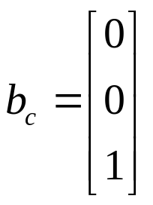

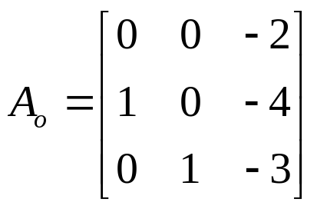
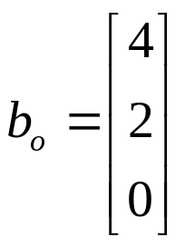

10.2 标量传递函数的典型实现
4. 串联形实现
例：
能控规范形
能观测规范形

Slide 19
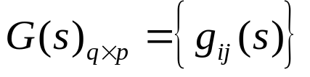

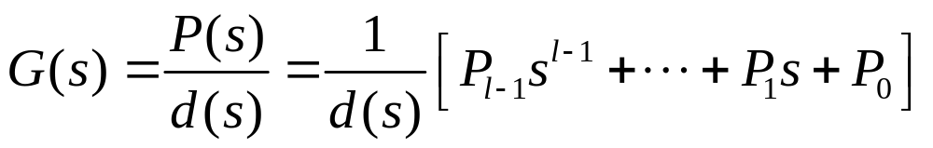
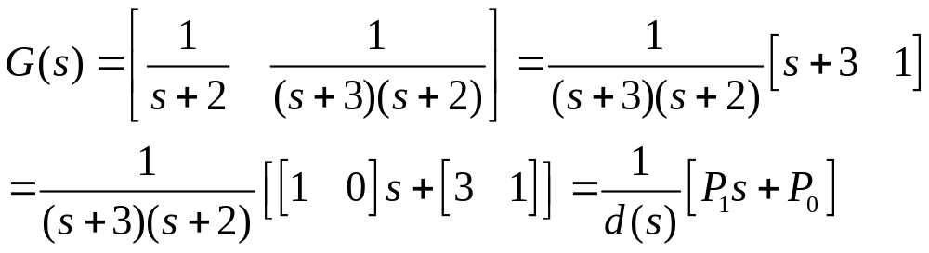
10.3 基于有理分式矩阵描述的典型实现
假定为严真
其最小公分母
P(s)为多项式矩阵
例：

Slide 20

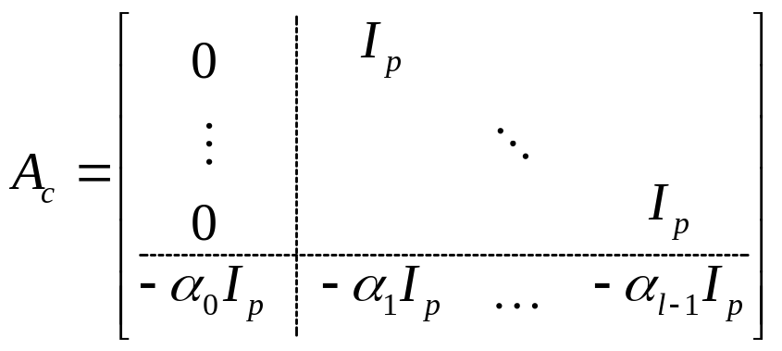
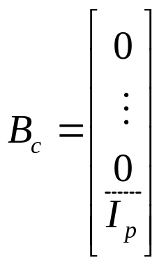

10.3 基于有理分式矩阵描述的典型实现
1、能控形实现
给定 ，能控形实现为
说明：（1）能控形实现为标量传递函数能控形实现的推广。
（2）能控形实现不一定能观测。

Slide 21


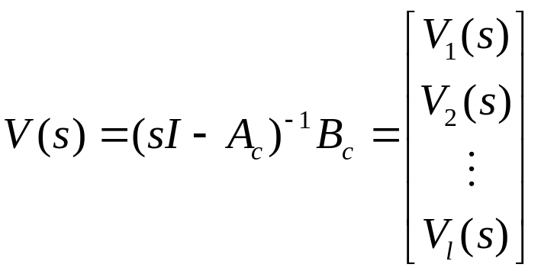


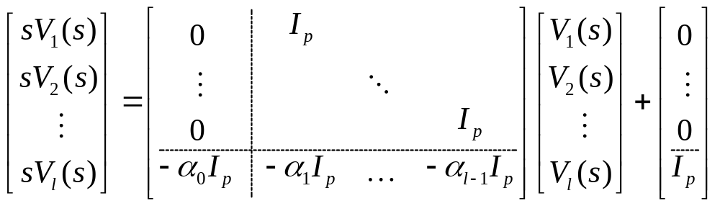
10.3 基于有理分式矩阵描述的典型实现
证明：
①
② 能控
令
①
即

Slide 22
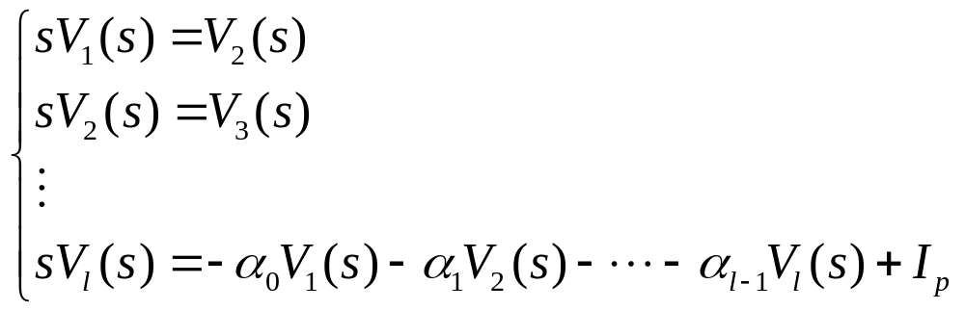





10.3 基于有理分式矩阵描述的典型实现

Slide 23
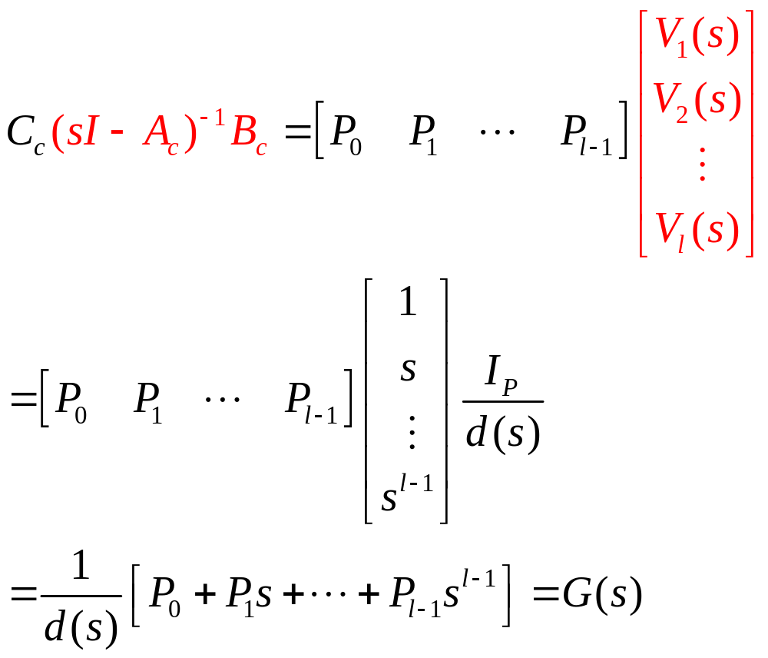
10.3 基于有理分式矩阵描述的典型实现

Slide 24
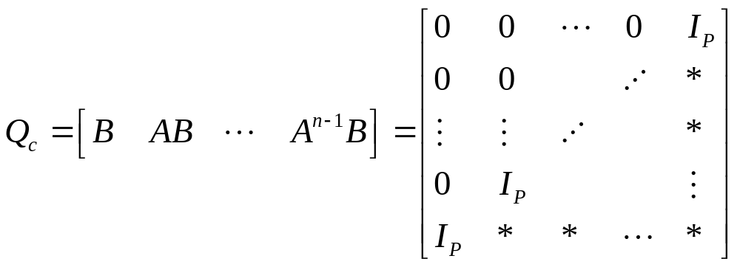

10.3 基于有理分式矩阵描述的典型实现
②
满秩，即 能控。

Slide 25
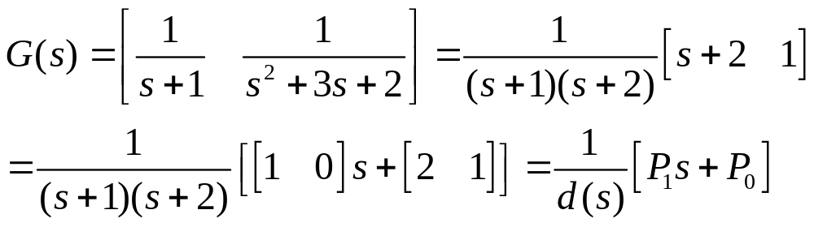






10.3 基于有理分式矩阵描述的典型实现
例：

Slide 26
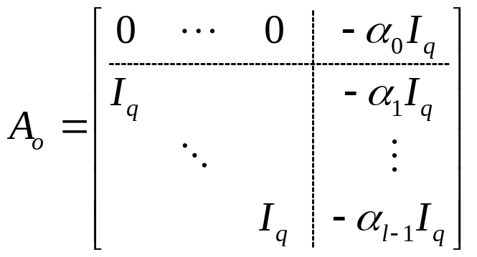
10.3 基于有理分式矩阵描述的典型实现
2、能观测形实现
给定 ，能观测形实现为
说明：
（1）能观测形实现为标量传递函数能观测规范形的推广。
（2）能观测形实现不一定能控。
（3）与能控形实现为形式上的对偶。

Slide 27
10.3 基于有理分式矩阵描述的典型实现
证明：
①
② 能观测
令
①
即

Slide 28




10.3 基于有理分式矩阵描述的典型实现

Slide 29
10.3 基于有理分式矩阵描述的典型实现

Slide 30

10.3 基于有理分式矩阵描述的典型实现
②
满秩，即 能观测。

Slide 31
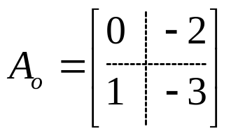
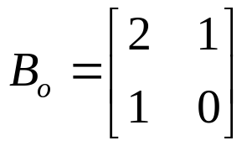

10.3 基于有理分式矩阵描述的典型实现
例：

Slide 32





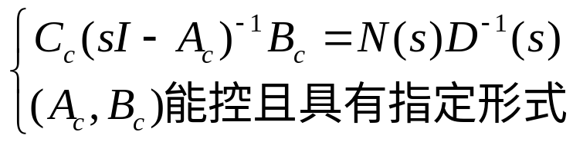

10.4 基于矩阵分式矩阵描述的典型实现
一、右MFD的控制器形实现
1.定义
严真 ，
为列既约，
如果
与 存在如下关系：
则称 为 的控制器形实现。
2.构造控制器形实现的基本思路
给定严真 ，
为列既约，

Slide 33


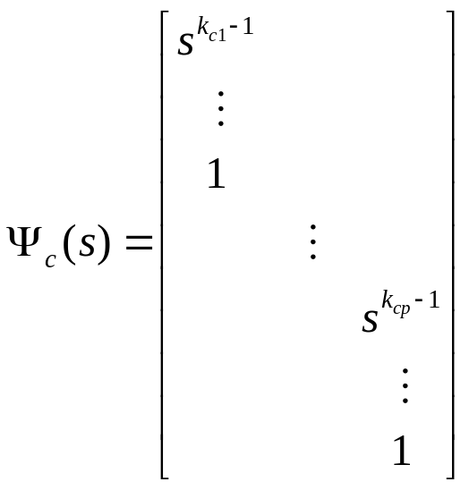
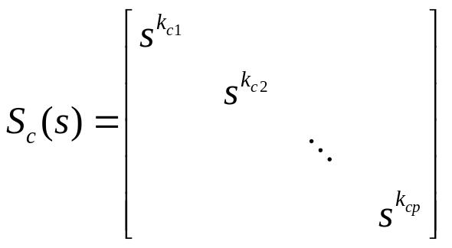
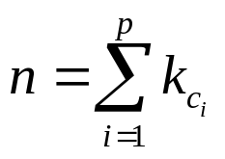
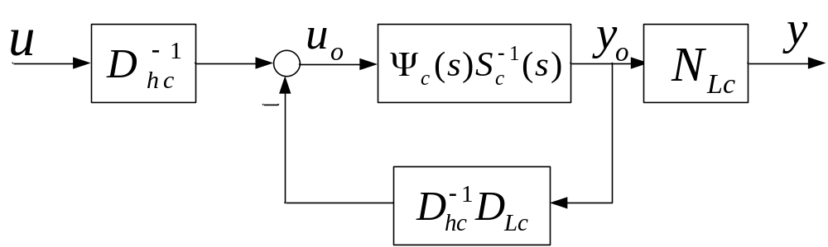
10.4 基于矩阵分式矩阵描述的典型实现
引入列次表达式：
其中：
则右MFD可等价为：

Slide 34



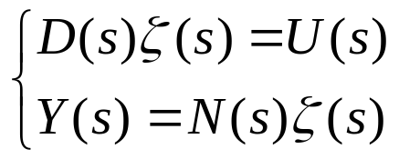
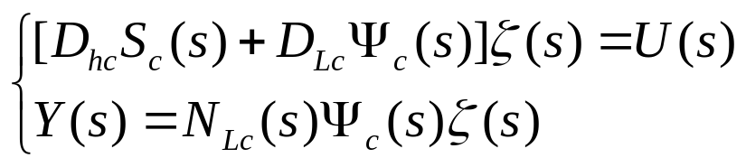
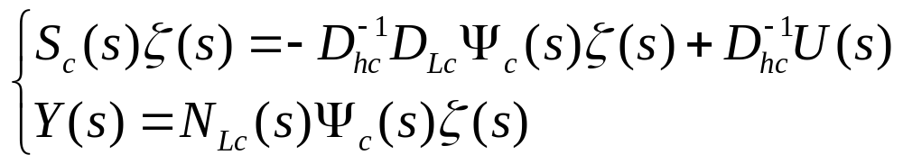
10.4 基于矩阵分式矩阵描述的典型实现
通常称 为核心右MFD
证明：
令 为系统部分状态的拉氏变换
整理得

Slide 35


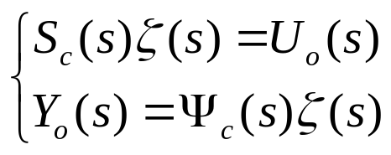

10.4 基于矩阵分式矩阵描述的典型实现
令
核心部分
外围关系

Slide 36




10.4 基于矩阵分式矩阵描述的典型实现
（1）对于核心 ，构造核实现
可控
（2）根据核实现 构造 的控制器形实现。

Slide 37











10.4 基于矩阵分式矩阵描述的典型实现
3.核实现的构造
为状态， 为输出，
为输入
核心部分
（1）对于 所对应的 （时域），假定其 存在
引入积分器， 为输入， 为输出

Slide 38

10.4 基于矩阵分式矩阵描述的典型实现
（1）对于 所对应的 （时域），假定其 存在
引入积分器， 为输入， 为输出

Slide 39





10.4 基于矩阵分式矩阵描述的典型实现
引入积分器， 为输入， 为输出
（2）对于所有 所对应的 ，需要p组积分器
（3）积分链组的MFD描述为
每组输入
求拉氏变换
每组输出
求拉氏变换

Slide 40


10.4 基于矩阵分式矩阵描述的典型实现
（3）积分链组的MFD描述为
每组输出求拉氏变换

Slide 41



10.4 基于矩阵分式矩阵描述的典型实现
（4）积分链组的状态空间描述为
对于 ,定义状态向量为：

Slide 42






10.4 基于矩阵分式矩阵描述的典型实现
据约旦规范型判据，对应B阵每块第一行
构成的矩阵满秩。
所以，核实现能控。

Slide 43





10.4 基于矩阵分式矩阵描述的典型实现
（4） 的控制器形实现

Slide 44











10.4 基于矩阵分式矩阵描述的典型实现
由输出反馈不改变系统的能控性，已知 能控，则 为完全能控。
控制器形实现：
（1） 与 只差每块的第一行， 第i块第一行= 的第i行。
（2） 与 只差每块的第一行， 第i块第一行= 的第i行。

Slide 45














10.4 基于矩阵分式矩阵描述的典型实现
例：
解：
列既约
右MFD严真

Slide 46




10.4 基于矩阵分式矩阵描述的典型实现

Slide 47






10.4 基于矩阵分式矩阵描述的典型实现
5.控制器形实现的性质
（1）完全能控，不一定完全能观测。
（2）右MFD 和其控制器形实现 之间满足
其中：
为右互质，
为左互质
证明：
由控制器形实现的相关关系式，得
考虑到 的任意性，

Slide 48






10.4 基于矩阵分式矩阵描述的典型实现
表为分块矩阵形式，即得
由 的表达式，
的各块最后一行组成 ，
为右互质，

Slide 49







10.4 基于矩阵分式矩阵描述的典型实现
由 为完全能控，据能控性的PBH判据知，
为左互质
（3） 与 满足
证明：
由 为右互质，
为左互质
据贝佐特等式判据，存在多项式矩阵 和 ，
使成立
根据
构造恒等式
其中 为多项式矩阵。

Slide 50





10.4 基于矩阵分式矩阵描述的典型实现
左乘矩阵
其中
二者互为逆阵且为多项式矩阵，均为单模阵。

Slide 51





10.4 基于矩阵分式矩阵描述的典型实现
考虑下述单模变换
各自作初等变换
由等价变换的传递性

Slide 52







10.4 基于矩阵分式矩阵描述的典型实现
具有等同不变多项式，即
为首一多项式，
的首一多项式为
（4）控制器形实现 和MFD中N(s)之间具有关系
且 为联合能控能观测的充分条件是N(s)列满秩。

Slide 53






10.4 基于矩阵分式矩阵描述的典型实现
二、左MFD的观测器形实现
给定严真 ，
为行既约，
引入行次表达式：
其中：
则左MFD可等价为：

Slide 54


10.4 基于矩阵分式矩阵描述的典型实现
则左MFD可等价为：

Slide 55




10.4 基于矩阵分式矩阵描述的典型实现

Slide 56








10.4 基于矩阵分式矩阵描述的典型实现
观测器形实现：
（1） 与 只差每块的第一列， 第i块第一列= 的第i列。
（2） 与 只差每块的第一列， 第i块第一列= 的第i列。

Slide 57











10.4 基于矩阵分式矩阵描述的典型实现
例：
解：
其严真部分

Slide 58



10.4 基于矩阵分式矩阵描述的典型实现

Slide 59






10.6 不可简约MFD的最小实现
一、不可简约右MFD的最小实现
1、给定不可简约右MFD ， 列既约， 其控制器形实现为最小实现。
2、所有维数为n的实现均为最小实现。
二、不可简约左MFD的最小实现
1、给定不可简约左MFD ， 行既约， 其观测器形实现为最小实现。
2、所有维数为n的实现均为最小实现。

Slide 60

第10章 传递函数矩阵的状态空间实现
再见！

